Slide 1
Réseau Instrumentation Faisceau (RIF)
Réseau tech-expert In2P3
Réunion annuelle – 06/04/2022
IJCLab

Slide 2
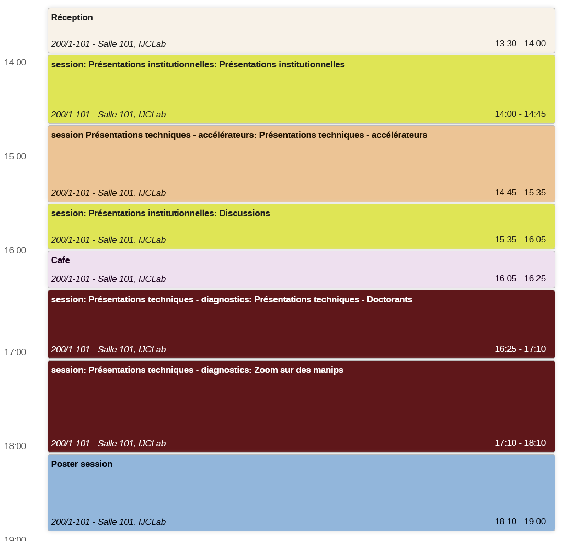
Agenda global
Pause
16:00
Pause
18:00
19:00

Slide 3
Remerciement
A tous pour votre participation a la réunion du Réseau
A l’IJCLab de nous accueillir
  La direction IJCLab (S.Bousson → W.Kaabi)
  N.Delerue (actions locales)
A A.Lucotte (participation)
A R.Cledassou (site web/finance, support du réseau)
Membre du copil du RIF:
  C. Peaucelle
Notre liaison local:
  N.Delerue
Et les membres actifs
20 inscrits + 4-5 participants
14 présentations techniques
5-6 posters
9 instituts/laboratoires représentés

Slide 4
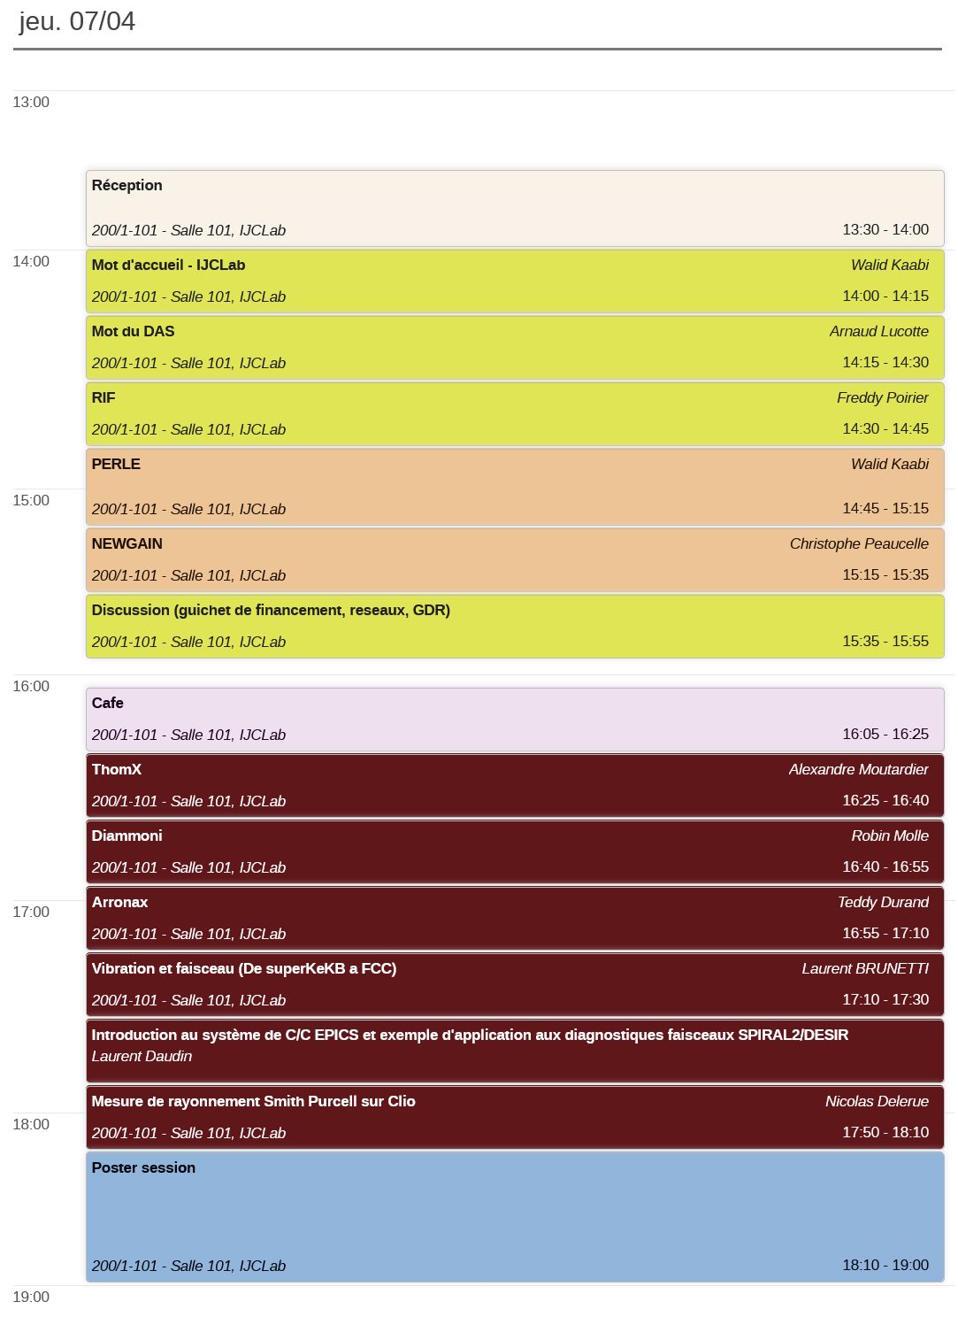
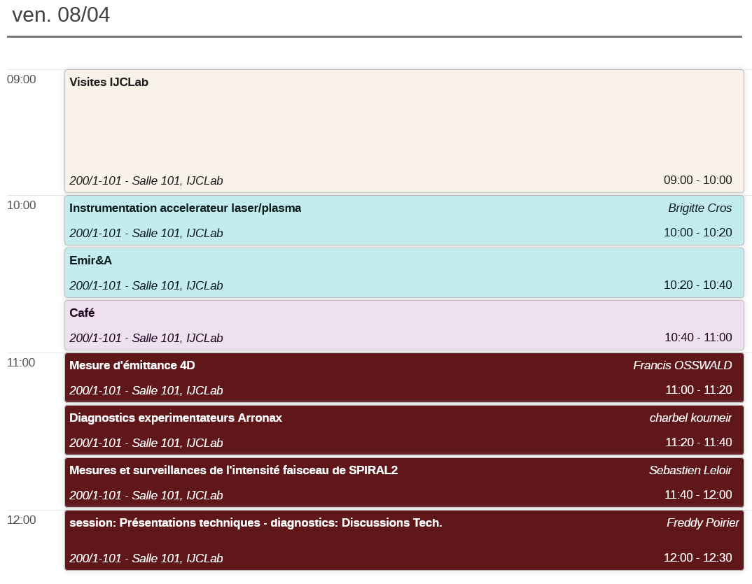
Agenda
Visite de ThomX
09:00
Visites
Accélérateurs
Accélérateurs
Techniques et expériences
Etudiants
Techniques et expériences
Poster et Apéro salle 166
Diner: la guichetta, rue de versaille, Orsay

Slide 5
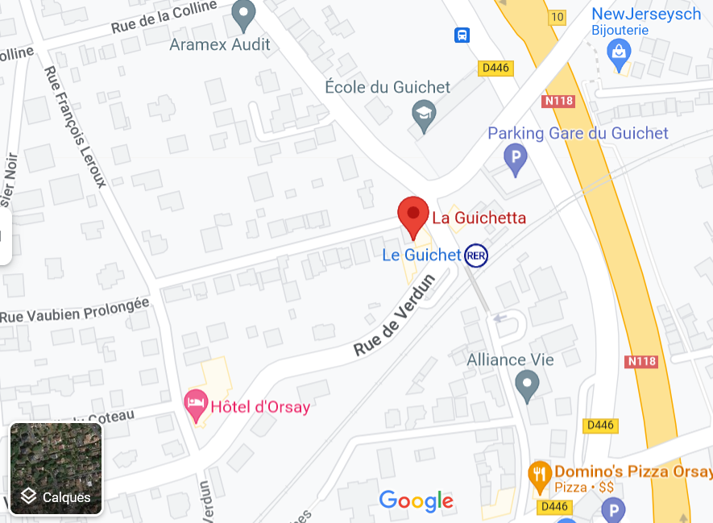
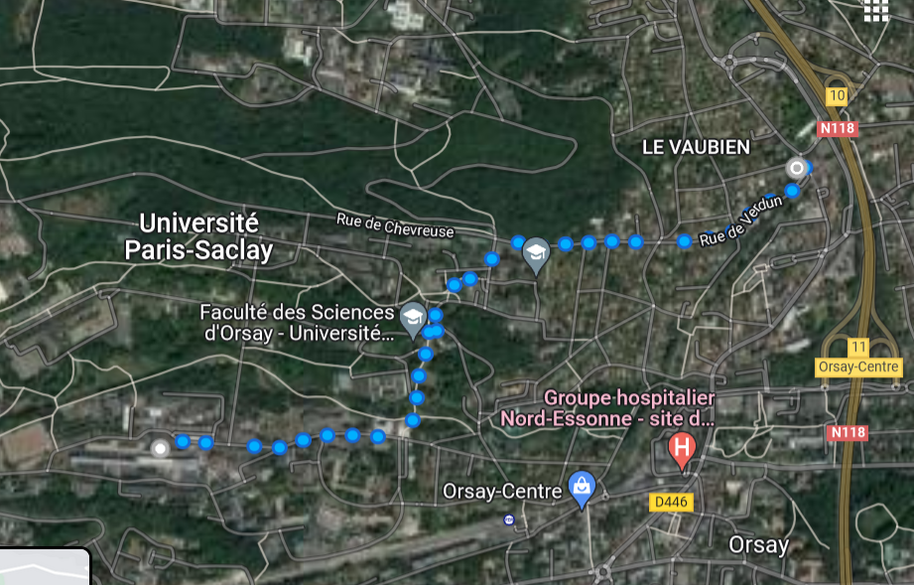
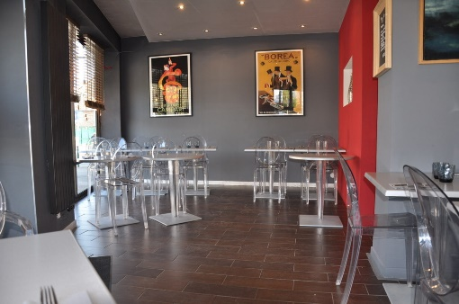
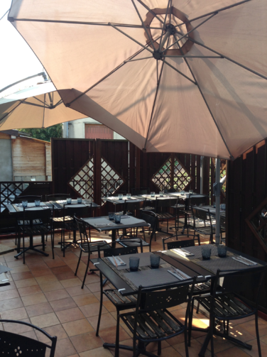
Diner:
La Guichetta,
  Rue de Versailles, Orsay
  Proche de l’arret RER B du “Guichet” et de l’hotel d’Orsay
  25 min a pied

Slide 6
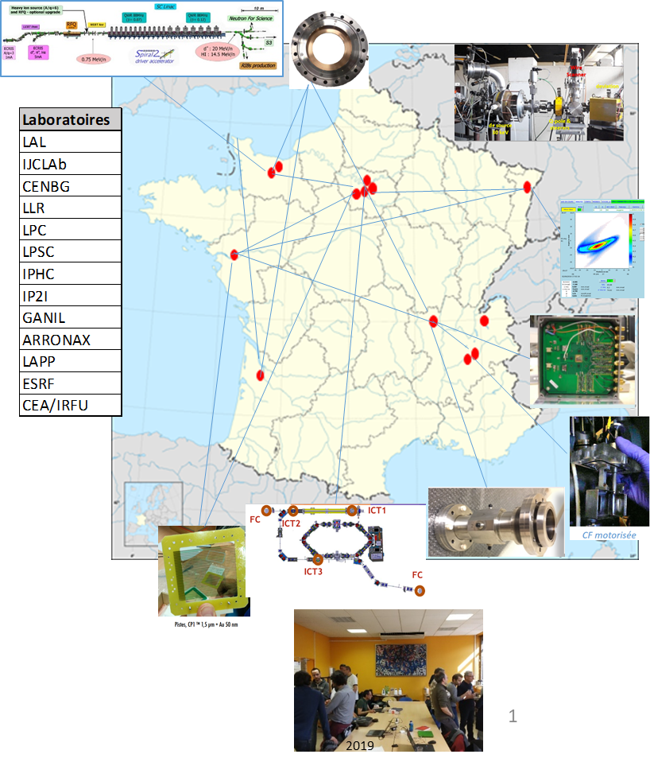
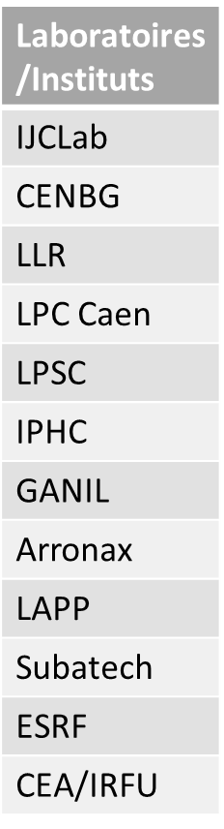
Le RIF: En quelques mots
Thématique:
  dédiées aux mesures de faisceaux des accélérateurs notamment mesures d’intensités, transverses, longitudinales, temporelle, d’énergie, d’émittance, de pertes de particules
  connaissances en capteur, en électronique, en mécanique, en traitement du signal, en physique et logiciel du domaine
Rôles (formalisés dans une charte):
  Organiser les réunions régulières et journées liées aux problématiques du domaine
  Recenser les compétences et expertises techniques
  Mettre en relation les experts avec les problématiques rencontrés par la communauté
  Identifier une/des thématiques de recherche relevant d’un verrou technologique dans le domaine afin d’en dynamiser la R&D
Effectifs:
  39
  Nombre de laboratoires/instituts: 12

Slide 7
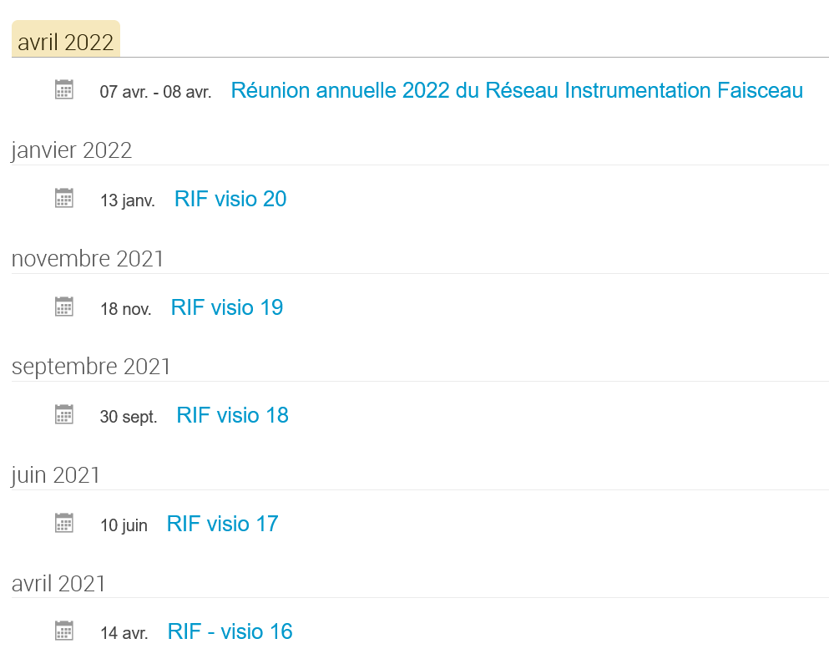
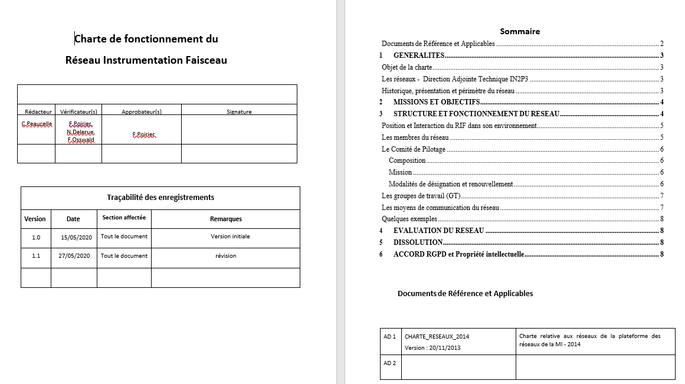
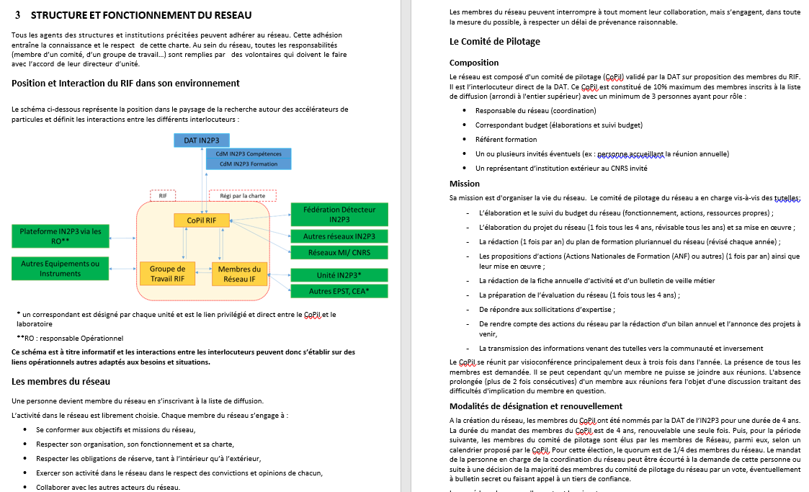
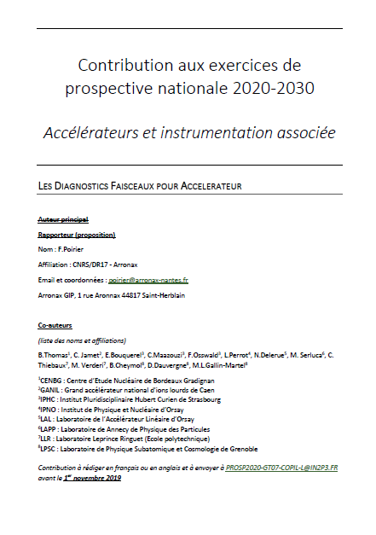
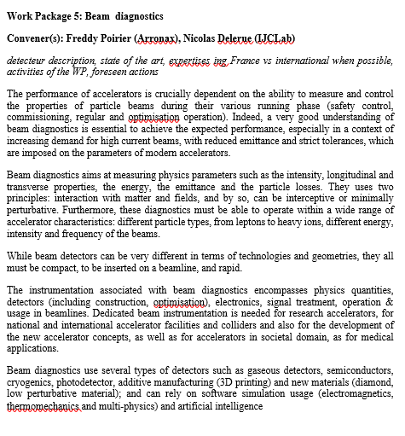
Activités 2019-2021:
Indico et atrium/cnrs
Liste de diffusion: RIF-L (+ indico & Atrium)
1 Réunion en présentiel (présentation & poster): 2019
20 Réunions en visioconférence avec présentations
  sur les sujets techniques
    BLM, BPM, émittance-mètre, diag et machines,…
  Revue émittance-mètre en France
  discussion technologique + intérêt inter-labo
  Présentations des Doctorants
Achats/prêts de systèmes pour support diagnostics
  carte électronique bas bruit (2020), Alimentations haute précision (2021)
Des groupes de travail
  Mise en place de la charte
  Sondages aupres des personnels
  Emittance-metre
Rédaction documents
  état des lieux pour prospectives
  Participation aux reflexions sur le GDR DePhIs
La charte
Prospectives
WP5

Slide 8
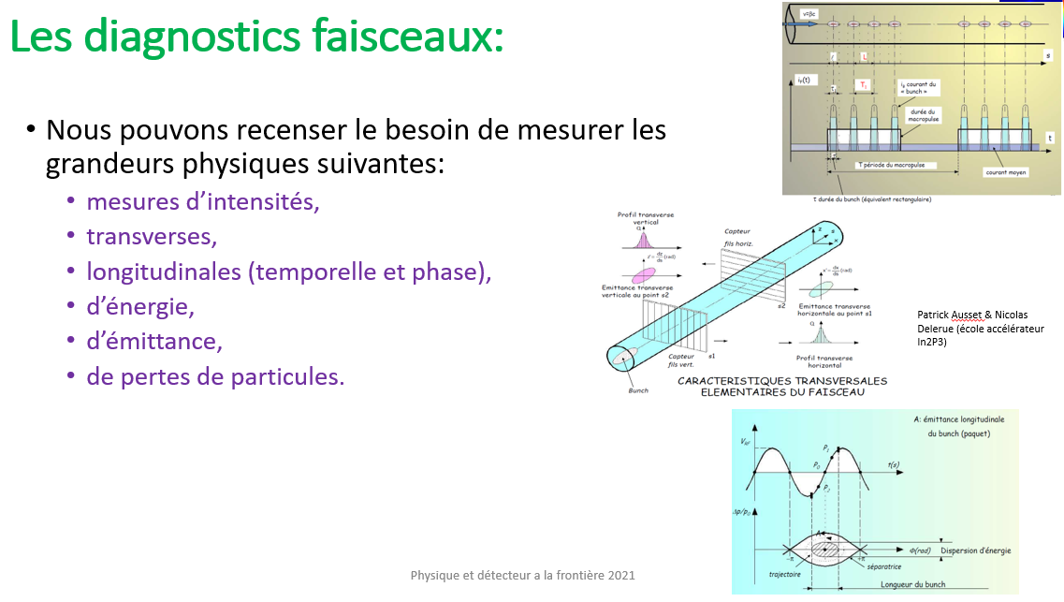
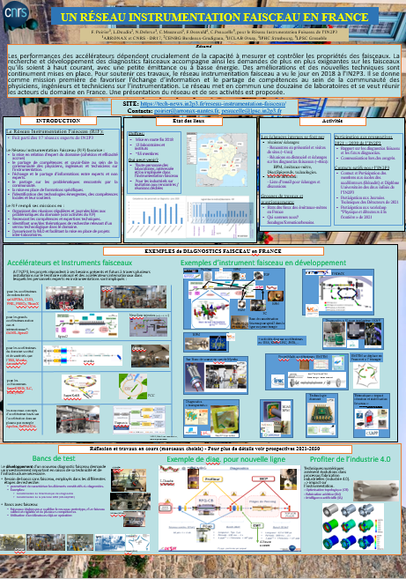
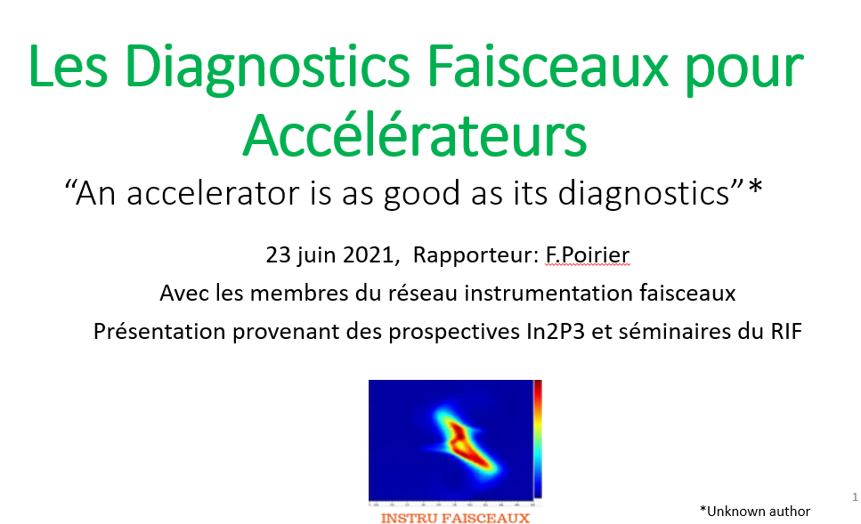
Activités 2019-2021:
Activités supplémentaires:
  R&T = support et diffusion
  Contact pour diffusion
Activités collatérales (par membres):
  A école:
    Ecole Accélérateur IN2P3 (Frejus): Diagnostics 2020
    Dipl. Univ. des deux infinis: Accélérateurs et Diagnostics 2021
  Workshop et Journées:
    Journée R&T IN2P3
    Journée accélérateurs de la SFP 2019/2021
      Lien sur le site de la SFP
    Journée Technique des détecteurs - JTD21
    Workshop "Physique et détecteurs à la frontière«
Faire en sorte que les activités du RIF et sur les diagnostics soientt connu et participent a aider a définir les activités qui y sont associées, tisser les liens externes
même auprès des jeunes, des instances, des autres détecteurs, des industriels

Slide 9
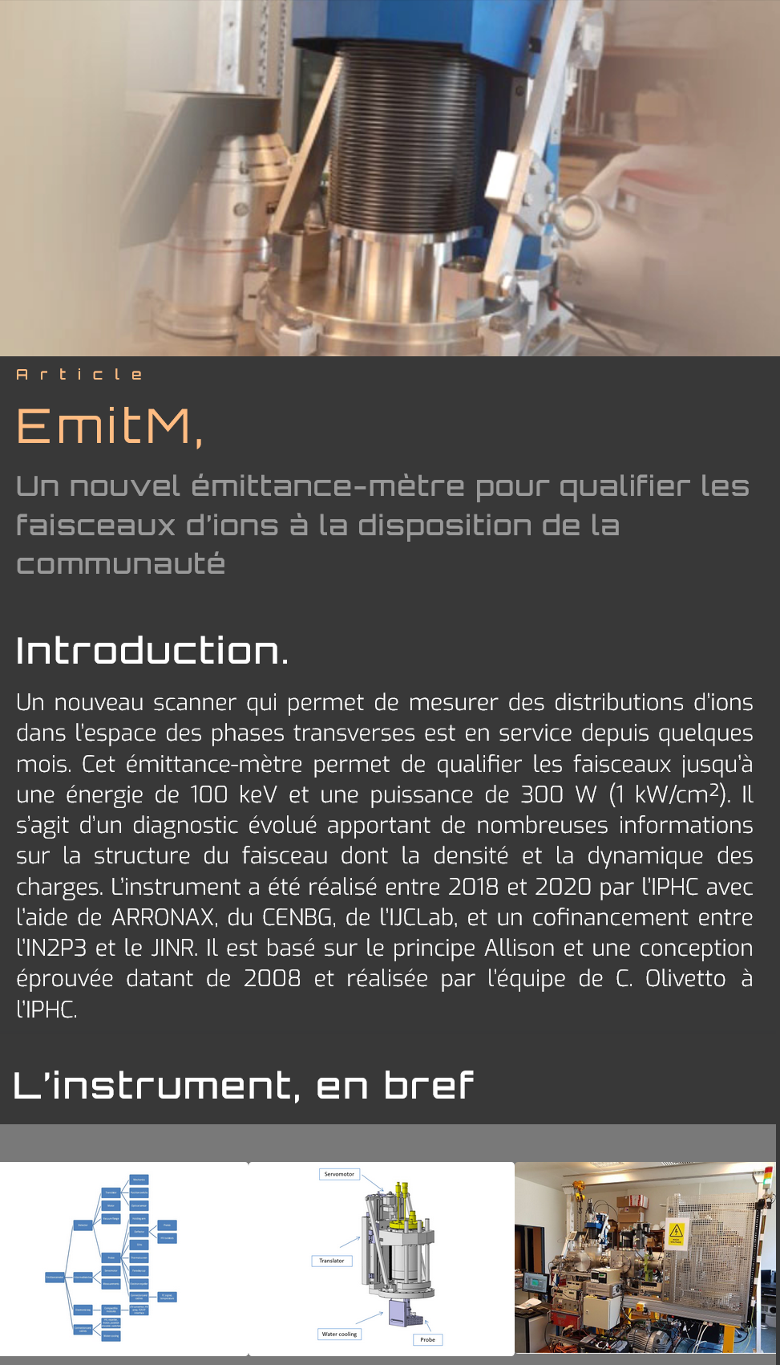
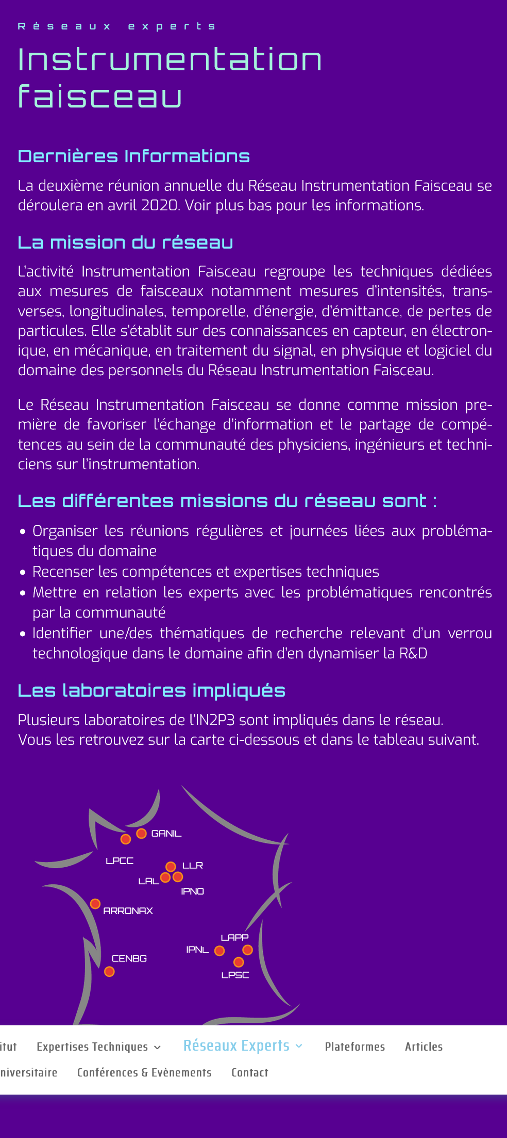
Vitrine du réseau – site web
Site tech-news
  Site du RIF: Les informations les plus utiles
  https://tech-news.in2p3.fr/reseau-instrumentation-faisceau/
  Remis a jour en mars 2022
  Article sur les diagnostics → emittance-metre
    Vous avez des news, des articles a soumettre?
Article sur emittance-metre

Slide 10
Et finalement
Bilan:
  Des échanges accrus et continus des connaissances/compétences des acteurs, de l’état de l’art, des techniques et besoins du domaine.
  Sondage pour évaluer les attentes (GT interne)
  Participation (via le RIF)
    A la mise en place de formateurs (identification): école accélérateur, DU
    Workshop: Prospectives IN2P3 2030, JTD21, « détecteurs a la frontière »
    Support du réseau pour déploiement diagnostics inter-accélérateur (émittance-mètre)
Ouverture à l’extérieur – le réseau est le point de contact « diag » pour partenaires externes :
  Page web publique: tech-news de l’IN2P3
  ARIES-ADA du réseau Européen (Advanced Diagnostics at Accelerators)
  SFP (participation aux journées, liens sur site web)
  Industriels
A l’avenir:
  Continuité des échanges et réunions en distanciel/présentiel
  Support des activités R&T / GDR
  HIAT'22 (27 juin – 1 juillet) - Invited Talk sur le RIF (les ions):
Un message: c’est vous qui faite vivre le RIF:
vos échanges/ présentations et bon-vouloir, sur la technique et technologie

Slide 11
Objectifs de cette Réunion :
Continuer la dynamique des réunions
Se connaitre et avoir une idées des forces en présence a travers les présentations et posters
Echanger, se poser des questions les uns les autres sur les aspects techniques des instruments et diagnostics
Répondre aux attentes les plus pressentes

Slide 12
Des discussions
les opérations/déroulements/commissionning/ReX
électroniques/rapatriement d'information/ Contrôle commande :
  Dvt in-house pour l’electronique vs externe (ex IPHC – achat carte, LPSC dvt, pitaya, raspberry/bb,…)
  C/cde: ex EPICS?
  Comment voyez-vous les besoins dans le futur
matériels (de la carte spécialisée aux câbles en passant par les translateurs)
matériaux
Applications/logiciels,
Industriels, échanges, cahier des charges, approvisionnement (sujet d’actualité):
  Avez-vous des delais dans la fourniture?
  Comment vous affectent-ils, Comment les avez-vous pris en compte?
    Ex: Arronax, achat de materiel en piece detaches
environnement (activation, vide, CEM,...)
Machine learning/intelligence artificielle
formations, besoins en compétence, spécialité professionnelle
Autre: R&T ?, .....................

Slide 13
Bonne Réunion!

Slide 15
Questions : Slides de 2019

Slide 16
Nos Attentes (votre retour)
Sur les aspects inter-personnels/échanges et techniques:
  « Pouvoir recenser les compétences afin de pouvoir les consulter au besoin et également, si cela est possible, de connaitre les caractéristiques des installations et leurs disponibilités. »
  « mettre en relations les personnes dans des besoins spécifiques au niveau de l'in2p3 »
  « Avoir une idée des compétences en diagnostics de chaque labos »
  « définir quels développements pourraient être conjoints »
  « lister nos compétences existantes en développements de diagnostic, nos réalisations, les traitements du bruit dans les accélérateurs, analyses, nos utilisations de diagnostics sur d'autres installations »
  « avoir un tour d’horizon de tout ce qui se fait en matière de DIAGS et d’identifier les limites techniques actuelles me paraissent importants »
  « Des contacts universitaires et hors universitaire »
Sur les aspects financiers.

Slide 17
Discussions
Trouver dans le réseau: Des échanges, Des laboratoires, Des techniques, Des équipements, Des compétences, Des connaissances tech., Un appui
Discussions: Questions techniques/votre point de vue
  Difficulté technique pour l’instrumentation faisceau ou non auquel les laboratoires font fassent?
  Est-ce qu’il y a des domaines/techniques/questions qui pose problème, des contraintes?
  Est-ce qu’il y a des verrous technologiques
  Que devront faire les diagnostics de demain? (les accélérateurs de demain?)
  Quel technologie pour demain?
  Développement dans domaines: Electroniques, mécaniques, radioprotection,…
Questions a aborder:
  Les attentes
  favoriser la mutualisation d’équipement, proposer des bancs de tests, mettre en place des formations
  Le forum
le réseau : Définition – texte, Logo, Site web, Attentes, Ouvertures vers l’exterieur, Définition, Objectifs pratiques, ...
Les besoins
  favoriser les échanges,
  mutualisation/affichages d’équipements → indiquer le matériel
  réflexion générale (finances, personnels, connaissances, formations,...)

Slide 18
GT sondage (visioconf 16 du 14/04/2021)
Groupe de travail constitué afin de mettre en place un sondage pour le RIF.
  Groupe: C.Peaucelle, N.Delerue, F.Osswald, F.Poirier
But:
  Faire état des lieux et besoins des experts du RIF
  Contribuer a la dynamique des CdM de l’In2P3
Exemples:
  Classifications en questions statistiques/admin, optionnelles ou majeures pour le RIF
  Grand domaine:
    0) Le participant et son environnement:
    1) Attente des participants par rapport aux missions en cours du RIF
    2) États des Lieux ou inventaire de l'expertise. Lien avec l’institut
    3) Divers : stage, financement, mode de financement, formation
    4) Communication, valorisation
    5) Aspects organisationnels du Réseau. Contour du fonctionnement
Diffusion
  Par « fichier.doc » → 20% de retour

Slide 19
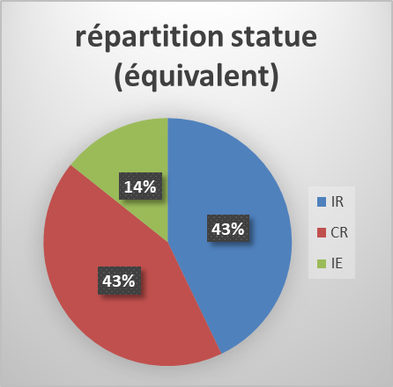
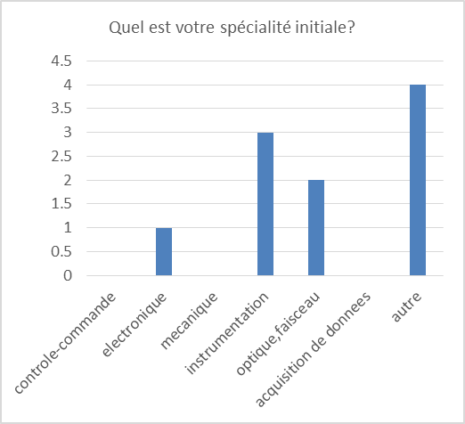
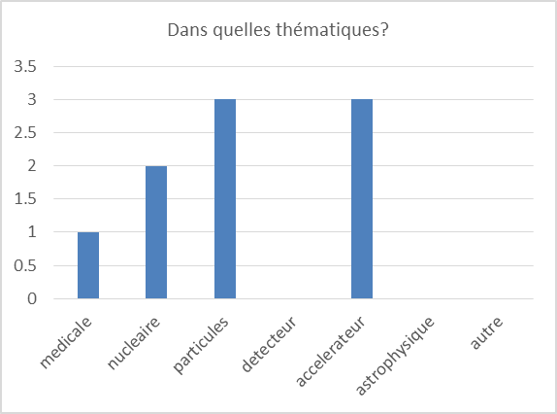
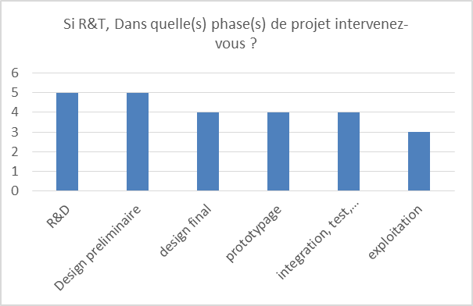
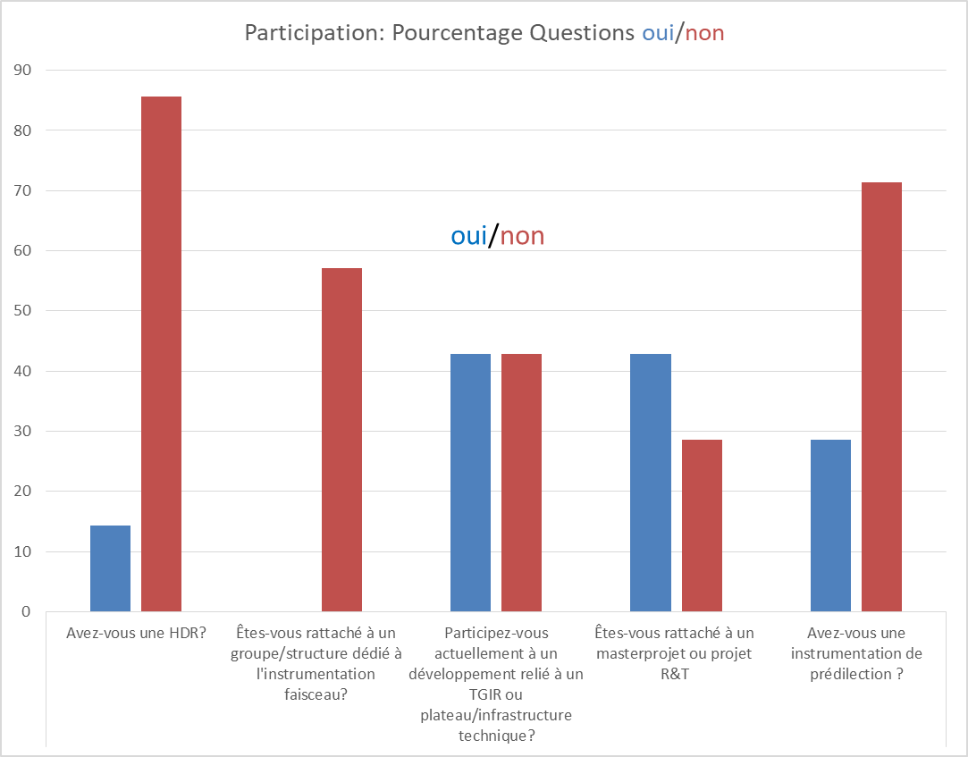
GT sondage (analyse préliminaire)
0) Le participant et son environnement:
physique
- Instru et physique sont les spécialités les plus représentées (pas de meca, contrôle-commande??)
- Les thématiques viennent de la phys. des particules et accélérateurs
Toutes les phases sont représentées: R&D et design en premier lieu
Tres peu d’HDR/ pas de groupe instru (ici)

Slide 20
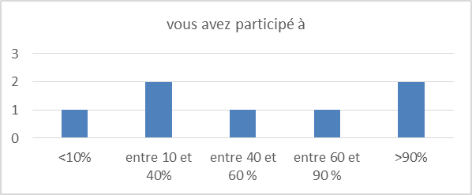
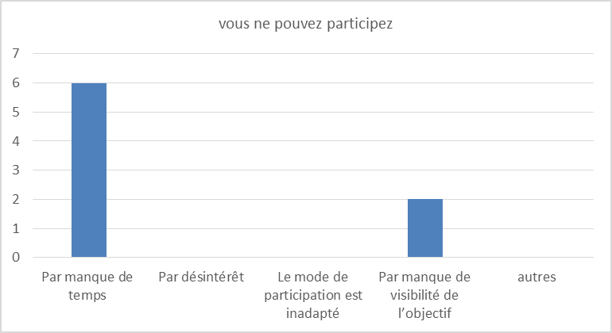
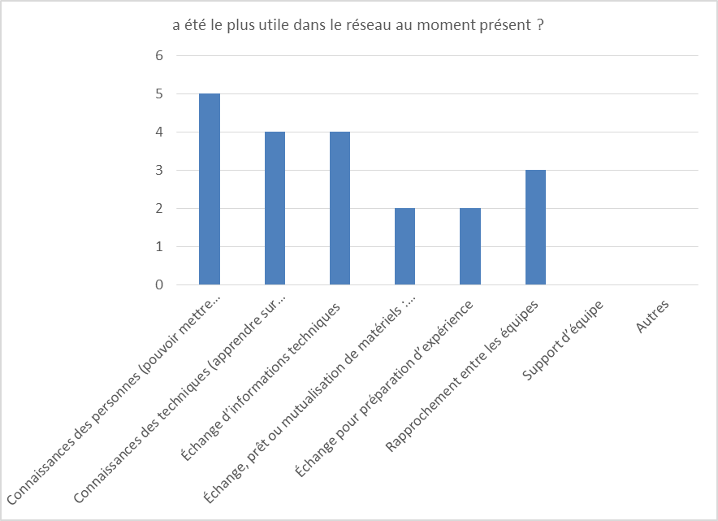
GT sondage (analyse préliminaire)
5) Aspects organisationnels du Réseau. Contour du fonctionnement
Distribution sur l’ensemble des participations et le manque de temps
- Attirer les gens (revoir Intérêt/remettre l’objectif → échange?)
- En faire moins mais plus adapte/orientée?
Plus utile:
Connaissance des personnes
Technique/info
Rapprochement entre équipes

Slide 21
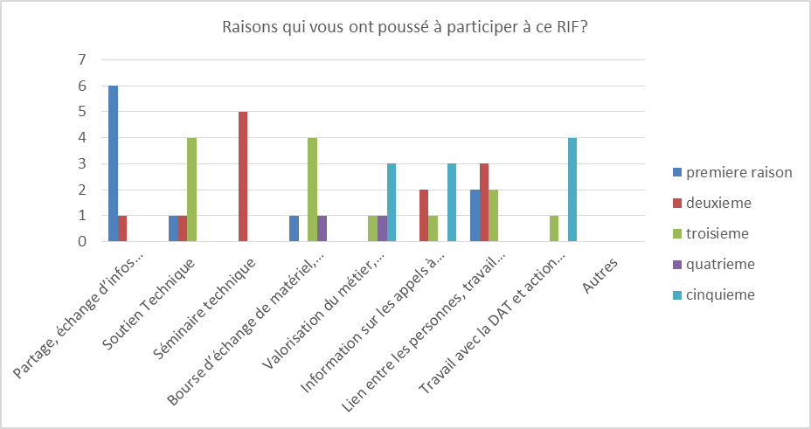
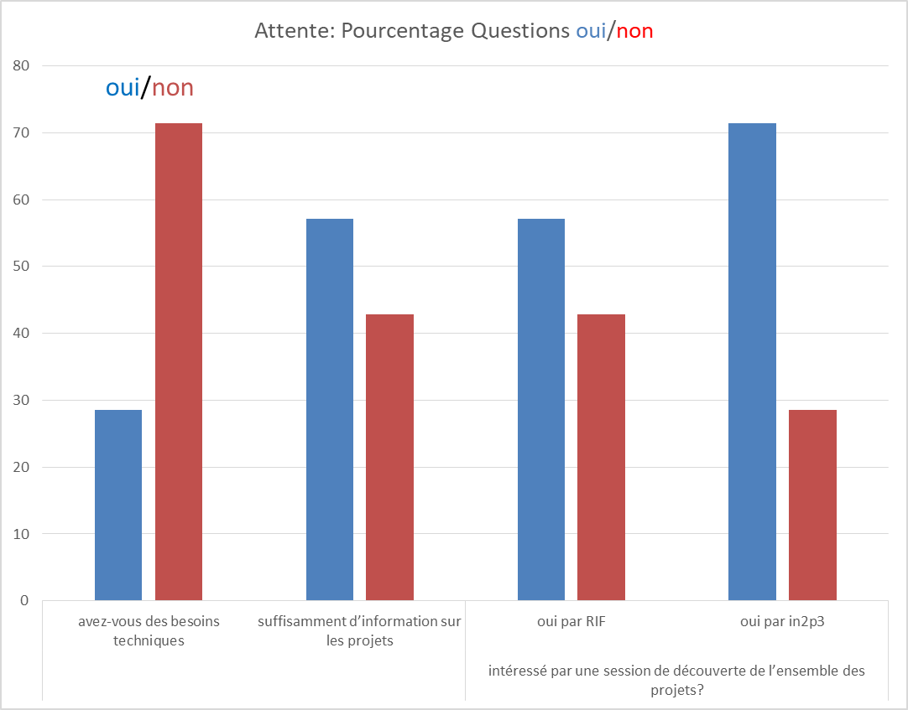
GT sondage (analyse préliminaire)
1) Attente des participants par rapport aux missions en cours du RIF
Partage et échange d’information
Séminaire technique
Soutien tech., échange matériel
Pas de besoins tech identifies
Information projet suffisante
  QlQue Intérêt d’information projet par In2P3

Slide 22
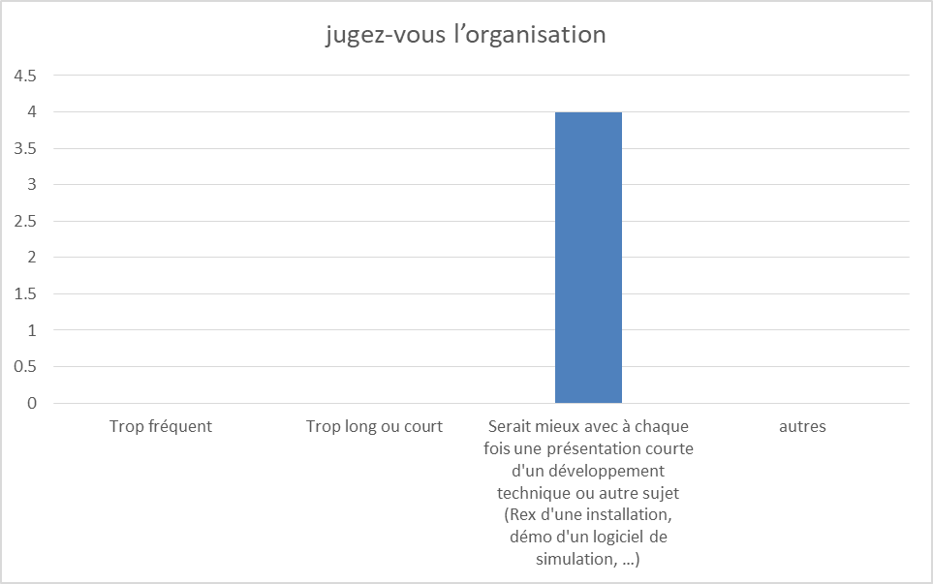
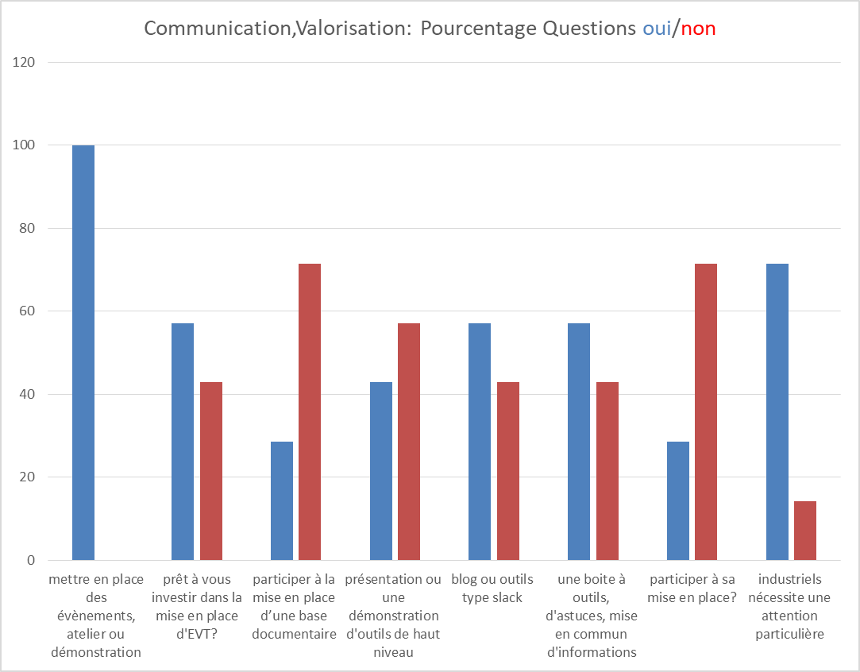
GT sondage (analyse préliminaire)
4) Communication, valorisation
Plus:
- Evènements
- blogs/boites a outils
Moins:
- Participation a outils/base docu

Slide 23
Invitez aussi les techniciens/ingenieurs/chercheurs qui participent a la construction des diagnostics
    Ouvrir la discussion technique
      sur les outils hardwares: convertisseurs, alimentations, translateur
      Vos trucs et astuces: connecteurs, vides, cablages, ajustement, installation
      Vos operations: ce qui n’a pas fonctionner vs ce qui a fonctionne, commissioning, les etapes
      Faire des retours d’experiences

